Slide 1
Администрация города Ливны
Орловской области
Исполнение бюджета
города Ливны Орловской области за 2017 год

Slide 2
Поступило доходов во все уровни бюджетов за 2016-2017 годы
млн.руб.

Slide 3
Структура доходов бюджета города Ливны
2016 год

Slide 4
Исполнение бюджета города Ливны в разрезе основных доходных источников
млн.руб.

Slide 5
Динамика поступлений основных доходных источников в бюджет города Ливны
млн.руб.
Наименование доходов | Исполнено за 2016 год | Исполнено за 2017 год | Отклонения (+,-) к уровню 2016 года
Налог на доходы физических лиц | 174,4 | 190,0 | +15,6
Налоги на совокупный доход | 41,0 | 37,5 | -3,5
Налоги на имущество | 30,8 | 36,1 | +5,3
Доходы от использования имущества | 39,0 | 44,3 | +5,3
Доходы от продажи имущества | 10,0 | 14,0 | +4,0

Slide 6
Сравнительный анализ расходов бюджета за 2016-2017 годы
983,9

Slide 7
Муниципальный долг бюджета города Ливны
Муниципальный долг на 01.01.2017 года – 58,6 млн.руб.:
Получение кредитов в 2017 году – 153,6 млн.руб., в т.ч. :
-кредитные организации – 124,6 млн.руб.;
-областной бюджет – 10,0 млн.руб.;
-казначейство – 19,0 млн.руб.
Погашение кредитов в 2017 году – 132,2 млн.руб., в т.ч. :
-кредитные организации – 109,2 млн.руб.;
-областной бюджет – 4,0 млн.руб.;
-казначейство – 19,0 млн.руб.
Муниципальный долг на 01.01.2018 года – 80,0 млн.руб.

Slide 8
Доля расходов муниципальных программ в бюджете города Ливны в 2016-2017 годы
млн.руб.

Slide 9
Расходы бюджета города Ливны за 2017 год
Общегосударственные вопросы
70,6
Национальная экономика
165,5
Социальная политика
51,1
Жилищно-коммунальное хозяйство
52,4
983,9
Физическая культура и спорт
8,8
Образование
593,2
Обслуживание муниципального долга 6,6
Культура и кинематография 35,7

Slide 10
Сравнительный анализ расходов бюджета города Ливны за 2016-2017 годы
млн.руб..
Наименование показателя | 2016 год | 2017 год | Отклонение
Общегосударственные вопросы | 61,5 | 70,6 | +9,1
Национальная экономика | 174,1 | 165,5 | -8,6
Жилищно-коммунальное хозяйство | 38,4 | 52,4 | +14,0
Образование | 540,8 | 593,2 | +52,4
Культура и кинематография | 26,3 | 35,7 | +9,4
Социальная политика | 47,0 | 51,1 | +4,1
Физическая культура и спорт | 8,3 | 8,8 | +0,5
Обслуживание муниципального долга | 7,8 | 6,6 | -1,2
Итого | 904,2 | 983,9 | +79,7

Slide 11
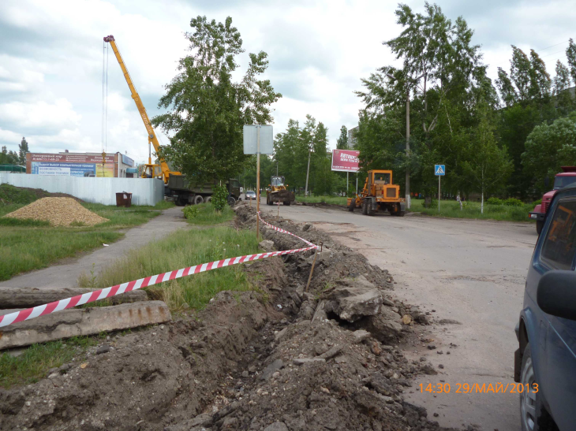
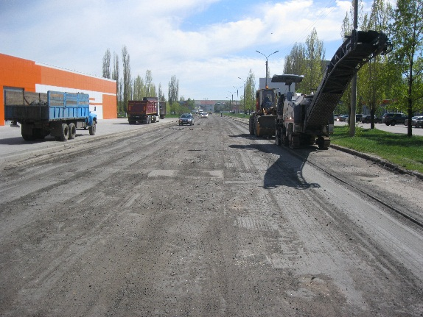
Инфраструктурное и экономическое развитие города Ливны
млн.руб.

Slide 12
Муниципальный дорожный фонд
2016 год
млн.руб.
2017 год
Устройство недостающих средств организации и регулирования дорожного движения, в том числе светофорных объектов
2,5
9,6
Ремонт сети автомобильных дорог общего пользования местного значения и искусственных сооружений на них
80,0
70,1
173,3
165,1
Содержание сети автомобильных дорог общего пользования местного значения и искусственных сооружений на них
26,2
36,2
74,5
Реконструкция моста по улице Др. Народов через реку Сосна
38,2
Ремонт дворовых территорий многоквартирных домов, проездов к дворовым территориям многоквартирных домов
1,1
0,0

